Slide 1
2024 – 2025 EĞİTİM YILI 2. SINIF 4. KURUL DEĞERLENDİRME
Dr.Berrak AKSAKAL
FÜ TEAD

Slide 2
IV. DERS KURULU: SİNİR VE BEŞ DUYU
03 Şubat 2025 – 28 Mart 2025 : 8 Hafta
Kurul Toplam Ders Saati : 178 Saat *
Pratik Sınav : 25-26- Mart 2025 (Anatomi, Histoloji-Embriyoloji)
Teorik Sınav : 28 Mart 2025
Ders Kurulu Başkanı : Prof. Dr. Sinan CANPOLAT
Başkan Yardımcısı : Prof. Dr. Mustafa KAPLAN
*Zorunlu dersler 28 saat, kurul derslerinin 38 saati pratik 108 saati teorik olmak üzere 174 saatti. ( Koordinatörlük saati, K.A ve H, D.Ö.Ü Saati, Geri bildirim saati; 4 saat)

Slide 3
 | Hafta | Saat | Saat/Gün
2024-2025 IV. DERS KURULU | 8 | 178-146 | 3,65
2023-2024 IV. DERS KURULU | 9 | 194-166 PDÖ 12 saat | 4,31
2022-2023 IV. DERS KURULU | 8 | 181-153 | 4,52
2021-2022 IV. DERS KURULU | 8 | 178-152 | 4,45
2020-2021 IV. DERS KURULU | 6 | 170-150 | 5,66
2019-2020 IV. DERS KURULU | 8 | 177-149 | 4,43
2018-2019 IV. DERS KURULU | 8 | 177-149 | 4,43
2017-2018 IV. DERS KURULU | 8 | 190-162 Tıbbi Beceri 14 saat | 4,75
2016-2017 IV. DERS KURULU | 8 | 192-164 Tıbbi Beceri 14 saat | 4,8
2015-2016 IV. DERS KURULU | 8 | 192-164 Tıbbi Beceri 14 saat | 4,8

Slide 4
SINAV VERİLERİ
Sınava Giren Öğrenci Sayısı | 281
Sınava Girmeyen Öğrenci Sayısı | 4
Toplam Soru Sayısı | 81 (19 P)
İptal Edilen Soru (Toplam) | 3

Slide 5
SINAV SORULARININ DAĞILIMI
DERSLER | TEORİK PUAN | PRATİK PUAN | TEORİK + PRATİK PUAN
Tıbbi Biyokimya (1-2) | 2 |  | 2
Histoloji - Embriyoloji (3-10) | 8 | 5 | 13
Anatomi (11-41) | 31 | 14 | 45
Fizyoloji (42-74) | 33 |  | 33
Biyofizik (75-81) | 7 |  | 7
Toplam | 81 | 19 | 100

Slide 6
ORTALAMA
YILLARA GÖRE İLGİLİ KURULDAKİ BAŞARI DURUMU GENEL ORTALAMA | PUAN
2024-2025 IV. DERS KURULU GENEL ORTALAMA | 72,34
2023-2024 IV. DERS KURULU GENEL ORTALAMA | 70,61
2022-2023 IV. DERS KURULU GENEL ORTALAMA | 85,56
2021-2022 IV. DERS KURULU GENEL ORTALAMA | 75,00
2020-2021 IV. DERS KURULU GENEL ORTALAMA | 78,22
2019-2020 IV. DERS KURULU GENEL ORTALAMA | 89,56
2018-2019 IV. DERS KURULU GENEL ORTALAMA | 71,09
2017-2018 IV. DERS KURULU GENEL ORTALAMA | 66,55
2016-2017 IV. DERS KURULU GENEL ORTALAMA | 60,39
2015-2016 IV. DERS KURULU GENEL ORTALAMA | 65,03

Slide 7
PUANLAMA BARAJLI
Barajlı Nota Göre Dağılım | Toplam Not | Teorik Not | Pratik Not | Anatomi Pratik | Histoloji - Embriyoloji Pratik
Sınav Puanlaması: | 100 | 81 | 19 | 14 | 5
En Yüksek Not: | 94,88 1 KİŞİ | 77,88 1 KİŞİ | 19 21 KİŞİ | 14 22 KİŞİ | 5 191 KİŞİ
En Düşük Not: | 15,43 1 KİŞİ | 13,83 1 KİŞİ | -3,6 1 KİŞİ | -5,6 3 KİŞİ | 0 2 KİŞİ
Ortalama | 72,34 | 57,79 | 14,49 | 9,83 | 4,59
Başarı % | 72,34 | 71,34 | 76,27 | 70,22 | 91,78
SINAVA GİREN ÖĞRENCİ SAYISI |  |  |  |  | 281

Slide 8
PUANLAMA HAM
Ham Nota Göre Dağılım | Toplam Not | Teorik Not | Pratik Not | Anatomi Pratik | Histoloji - Embriyoloji Pratik
Sınav Puanlaması: | 100 | 81 | 19 | 14 | 5
En Yüksek Not: | 94,89 1 KİŞİ | 77,89 1 KİŞİ | 19 21 KİŞİ | 14 22 KİŞİ | 5 191 KİŞİ
En Düşük Not: | 28,93 1 KİŞİ | 24,93 1 KİŞİ | 2 1 KİŞİ | 0 4 KİŞİ | 0 1 KİŞİ
Ortalama | 72,96 | 58,28 | 14,68 | 10,03 | 4,60
Başarı % | 72,96 | 71,95 | 77,24 | 71,64 | 91,88
SINAVA GİREN ÖĞRENCİ SAYISI |  |  |  |  | 281

Slide 9
NOT DAĞILIMI
 |  | BARAJLI NOTA GÖRE DAĞILIM |  |  |  | HAM NOTA GÖRE DAĞILIM
 |  | NOT ARALIĞI | SAYI | YÜZDE | TOPLAM | NOT ARALIĞI | SAYI | YÜZDE | TOPLAM
Ortalama Üstü Not Alan Öğrencilerin Dağılımı |  | >=90 | 17 | 6,05 | 152 KİŞİ % 54,1 | >=90 | 17 | 6,05 | 150 KİŞİ % 53,39
 |  | >=80-90 | 66 | 23,49 |  | >=80-90 | 66 | 23,49
 |  | >=72,34-80 | 69 | 24,56 |  | >=72,96-80 | 67 | 23,85
 |  | ORTALAMA= 72,34 |  |  |  | ORTALAMA= 72,96
Ortalama Altı Not Alan Öğrencilerin Dağılımı |  | >=70-72,34 | 24 | 8,55 | 129 KİŞİ % 45,91 | >=70-72,96 | 28 | 9,97 | 131 KİŞİ % 46,62
 |  | >=60-70 | 63 | 22,42 |  | >=60-70 | 66 | 23,49
 |  | >=50-60 | 31 | 11,04 |  | >=50-60 | 28 | 9,97
 |  | >=40-50 | 5 | 1,78 |  | >=40-50 | 7 | 2,5
 |  | >=30-40 | 3 | 1,07 |  | >=30-40 | 0 | 0
 |  | >=20-30 | 1 | 0,36 |  | >=20-30 | 2 | 0,72
 |  | >=10-20 | 2 | 0,72 |  | >=10-20 | 0 | 0
 |  |  |  |  |  | <10 | 0 | 0
 |  | <10 | 0 | 0

Slide 10
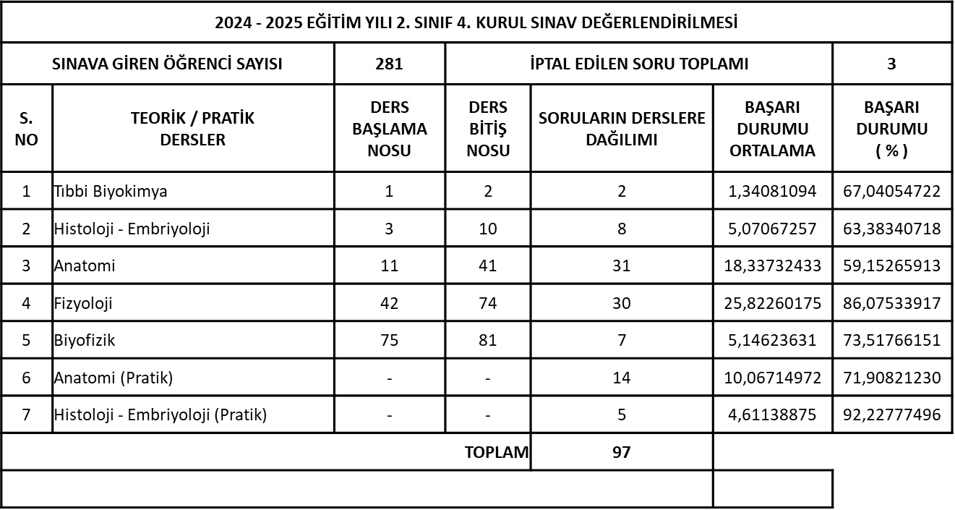

Slide 11
BARAJA TAKILAN ÖĞRENCİ SAYISI (DERS GRUPLARINA GÖRE)
SINAV-DERS ADI | Tıbbi Biyokimya | Histoloji - Embriyoloji | Anatomi | Fizyoloji | Biyofizik | Histoloji - Embriyoloji
Uygulama Türü | Teorik | Teorik | Teorik | Teorik | Teorik | Pratik
Not Değeri | 2 | 8 | 31 | 33 | 7 | 5
Değerlendirme Türü | Soru | Soru | Soru | Soru | Soru | Puan
Öğrenci Sayısı (%) | 19 % 6,77 | 28 % 9,97 | 36 % 12,82 | 3 % 1,07 | 9 % 3,21 | 24 % 8,55
SINAV-DERS ADI | Anatomi
Uygulama Türü | Pratik
Not Değeri | 14
Değerlendirme Türü | Puan
Öğrenci Sayısı (%) | 2 % 0,72

Slide 12
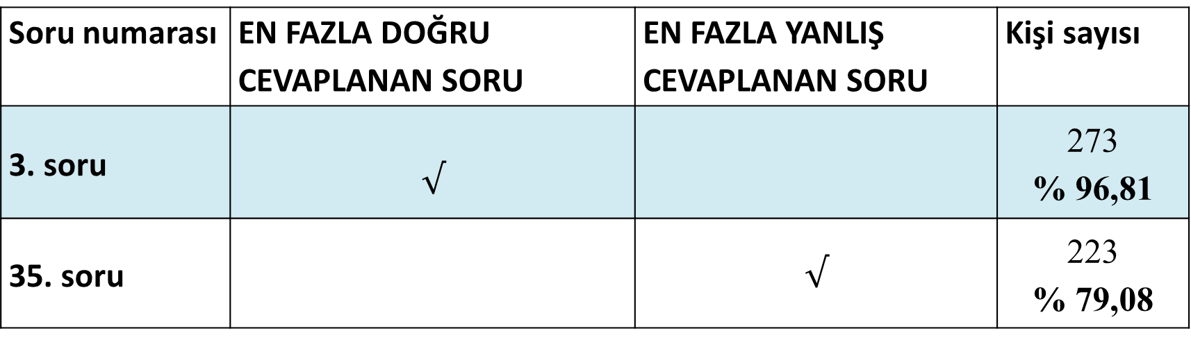
EN FAZLA DOĞRU VE YANLIŞ CEVAPLANAN SORULAR
Soru numarası | EN FAZLA DOĞRU CEVAPLANAN SORU | EN FAZLA YANLIŞ CEVAPLANAN SORU | Kişi sayısı
3. soru | $$√$$ |  | 273 % 96,81
35. soru |  | $$√$$ | 223 % 79,08

Slide 13
EN FAZLA DOĞRU CEVAPLANAN SORU
3. Aşağıdakilerden hangisi renk reseptörüdür?
a) Çubuklar(Rods) (2)
b) Koniler(Cones) (273)
c) Bipolar hücreler (3)
d) Ganglion hücreleri(1)
e) Horizontal hücreler (2)

Slide 14
EN FAZLA YANLIŞ CEVAPLANAN SORU
35. Periferik sinir sistemi, kraniyal ve spinal toplam kaç sinirden oluşur?
24 (1)
b) 31 (25)
c) 43 (183)
d) 62 (14)
e) 86 (58)

Slide 15
DERS BAZINDA EN FAZLA DOĞRU VE YANLIŞ CEVAPLANAN SORULAR
DERSLER | DOĞRU |  | YANLIŞ
 | SORU NO | KİŞİ SAYI / % | SORU NO | KİŞİ SAYI / %
Tıbbi Biyokimya | 1 | 216 (%76,87) | 2 | 105 (%37,37)
Histoloji - Embriyoloji | 3 | 273 (%97,16) | 6 | 185 (%65,84)
Anatomi | 20 | 267 (%95,02) | 35 | 223 (%79,36)
Fizyoloji | 63 | 272 (%96,8) | 65 | 126 (%44,84)
Biyofizik | 77 | 265 (%94,31) | 80 | 201 (%71,54)

Slide 16
GÜVENİRLİK

Slide 17
SINAV ZORLUK İNDEKSİ
 | Zorluk indeksi | Yorum
2024-2025 | 71,88 | KOLAY
2023-2024 | 70,39 | KOLAY
2022-2023 | 85,87 | ÇOK KOLAY
2021-2022 | 73,80 | KOLAY
2020-2021 | ONLİNE | ONLİNE
2019-2020 | ONLİNE | ONLİNE
2018-2019 | 69,40 | KOLAY

Slide 18
SORULARIN NİTELİĞİ
SINAV AYIRT EDİCİLİK İNDEKSİ
Sorunun Niteliği (Ayırt Edicilik) | Sayı (%) | Çok Kolay (%) | Kolay (%) | Orta Güçlükte (%) | Zor (%) | Çok Zor (%)
Bilenle bilmeyeni ayırt edebilen | 18 % 23,08 |  | 10 | 5 | 3
Bilenle bilmeyeni tam ayırt edemeyen (Gözden geçirilmeli) | 16 % 20,52 | 2 | 12 | 1 | 1
Bilenle bilmeyeni ayırt edemeyen (Düzeltilmeli, geliştirilmeli) | 15 % 19,24 | 7 | 5 | 1 | 2
Bilenle bilmeyeni ayırt edemeyen (Mutlaka testten çıkarılması gereken) | 29 % 37,18 | 23 | 2 | 1 | 2 | 1
TOPLAM | 78 % 100 | 32 % 41,03 | 29 % 37,18 | 8 % 10,26 | 8 % 10,26 | 1 % 1,29

Slide 19
DEĞİŞKENLER Katılım: 70 | 1-Tamamen katılmıyorum |  | 2-Kısmen katılmıyorum |  | 3-Kararsızım |  | 4-Kısmen Katılıyorum |  | 5- Tamamen Katılıyorum |  | 4+5 (2023 2024) | 4+5 (2024 2025)
 | Sayı (%) |  | Sayı (%) |  | Sayı (%) |  | Sayı (%) |  | Sayı (%) |  | % (n=91) | % (n=70)
1.Kurulun amaç ve öğrenim hedeflerine ulaşmak için teorik ve pratik ders konu ve saatleri yeterliydi. | 2 | 2,9 | 1 | 1,4 | 6 | 8,6 | 24 | 34,3 | 37 | 52,9 | 87,9 | 87,2
2. Kurul süresince bireysel çalışıp anlamamız için yeterli serbest çalışma saati ayrılmıştı. | 6 | 8,6 | 5 | 7,1 | 8 | 11,4 | 21 | 30 | 30 | 42,9 | 82,5 | 72,9
3.Kurul içindeki ders konuları birbirlerini tamamlıyordu. | 3 | 4,3 | 1 | 1,4 | 5 | 7,1 | 18 | 25,7 | 43 | 61,4 | 91,2 | 87,1

Slide 20
DEĞİŞKENLER Katılım: 70 | 1-Tamamen katılmıyorum |  | 2-Kısmen katılmıyorum |  | 3-Kararsızım |  | 4-Kısmen Katılıyorum |  | 5- Tamamen Katılıyorum |  | 4+5 (20232024) | 4+5 (2024-2025)
 | Sayı (%) |  | Sayı (%) |  | Sayı (%) |  | Sayı (%) |  | Sayı (%) |  | % (n=91) | % (n=70)
4.Kurul programına öğretim üyeleri uydu. | 3 | 4,3 | 4 | 5,7 | 3 | 4,3 | 20 | 28,6 | 40 | 57,1 | 91,2 | 85,7
5.Program değişiklikleri zamanında bildirildi. | 5 | 7,1 | 3 | 4,3 | 6 | 8,6 | 18 | 25,7 | 38 | 54,3 | 87,9 | 80
6.Konuları anlatan öğretim üyeleri hastalık ve sağlıkla ilişkileri açıkladılar. | 1 | 1,4 | 3 | 4,3 | 5 | 7,1 | 25 | 35,7 | 36 | 51,4 | 86,8 | 87,1

Slide 21
DEĞİŞKENLER Katılım :70 | 1-Tamamen katılmıyorum |  | 2-Kısmen katılmıyorum |  | 3-Kararsızım |  | 4-Kısmen Katılıyorum |  | 5- Tamamen Katılıyorum |  | 4+5 (2023 2024) | 4+5 (2024 2025)
 | Sayı (%) |  | Sayı (%) |  | Sayı (%) |  | Sayı (%) |  | Sayı (%) |  | % (n=91) | % (n=70)
7.Dersler anlamamı kolaylaştıracak içerikte ve yoğunluktaydı. | 1 | 1,4 | 2 | 2,9 | 15 | 21,4 | 20 | 28,6 | 32 | 45,7 | 77,0 | 74,3
8.Görsel ve işitsel materyaller ( video, maket, slayt) anlamamı kolaylaştırdı. | 1 | 1,4 | 3 | 4,3 | 7 | 10 | 24 | 34,3 | 35 | 50 | 82,5 | 84,3
9.Bu ders kurulundaki öğrendiğim bilgiler mesleğe karşı ilgimi artırdı. | 1 | 1,4 | 7 | 10 | 11 | 15,7 | 19 | 27,1 | 32 | 45,7 | 70,4 | 72,8

Slide 22
DEĞİŞKENLER Katılım : 70 | 1-Tamamen katılmıyorum |  | 2-Kısmen katılmıyorum |  | 3-Kararsızım |  | 4-Kısmen Katılıyorum |  | 5- Tamamen Katılıyorum |  | 4+5 (2023 2024) | 4+5 (2024 2025)
 | Sayı (%) |  | Sayı (%) |  | Sayı (%) |  | Sayı (%) |  | Sayı (%) |  | % (n=91) | % (n=70)
10.Öğretim üyeleri interaktif ders işleyerek derslerde dikkatimizi canlı tuttu. | 2 | 2,9 | 3 | 4,3 | 9 | 12,9 | 28 | 40 | 28 | 40 | 68,2 | 80
11.Kuruldaki pratikler dersi anlamamı kolaylaştırdı. | 2 | 2,9 | 6 | 8,6 | 8 | 11,4 | 19 | 27,1 | 35 | 50 | 81,4 | 77,1
12.Kurul sürecinde kullanılan derslik, laboratuvar gibi fiziksel ortamlar ve kullanılan materyaller yeterliydi | 5 | 7,1 | 6 | 8,6 | 8 | 11,4 | 24 | 34,3 | 27 | 38,6 | 73,7 | 72,9

Slide 23
DEĞİŞKENLER Katılım : 70 | 1-Tamamen katılmıyorum |  | 2-Kısmen katılmıyorum |  | 3-Kararsızım |  | 4-Kısmen Katılıyorum |  | 5- Tamamen Katılıyorum |  | 4+5 (2023 2024) | 4+5 (2024 2025)
 | Sayı (%) |  | Sayı (%) |  | Sayı (%) |  | Sayı (%) |  | Sayı (%) |  | % (n=91) | % (n=70)
13.Bu kurulda aldığım eğitimden memnunum. | 3 | 4,3 | 4 | 5,7 | 5 | 7,1 | 28 | 40 | 30 | 42,9 | 83,6 | 82,9
14.Kurulun amaç ve öğrenim hedeflerine ulaştığımı düşünüyorum. | 3 | 4,3 | 5 | 7,1 | 8 | 11,4 | 21 | 30 | 33 | 47,1 | 80,3 | 77,1
15.Kurul sonu sınavının kurul boyu öğretilenleri kapsadığını ve öğrendiklerimi nesnel bir şekilde ölçtüğünü düşünüyorum. | 3 | 4,1 | 4 | 5,7 | 12 | 17,1 | 21 | 30 | 30 | 42,9 | 61,6 | 72,9
16.Kurulda uygulanan zıt panel ilgili dersteki başarımı arttırdı. | 16 | 22,9 | 6 | 8,6 | 12 | 17,1 | 11 | 15,7 | 25 | 35,7 | 39,6 | 51,4

Slide 24
KURULLA İLGİLİ ÖĞRENCİLERİN OLUMLU GÖRÜŞLERİ
*Olumlu Ve Olumsuz Öğrenci Geri Bildirimleri Kurul Değerlendirme Toplantısında Gündeme Getirilerek Değerlendirilmiştir.

Slide 25
KURULLA İLGİLİ ÖĞRENCİLERİN OLUMSUZ GÖRÜŞLERİ
*Olumlu Ve Olumsuz Öğrenci Geri Bildirimleri Kurul Değerlendirme Toplantısında Gündeme Getirilerek Değerlendirilmiştir.

Slide 26
TEŞEKKÜRLER

